Slide 1
栈、队列、STL、并查集

Slide 2
STL vector
可动态变长的数组，节约空间
#include <vector>
vector <int> S; 访问元素时和数组一样：S[0]……S[n-1]
S.push_back(x) //向表尾插入x
S.size() //表长

Slide 3
STL iterator 迭代器
遍历vector的两种方式：
vector <int >s;
1.for(int i=0;i<s.size();i++)
s[i]……
2.for(vector<int>::iterator it=s.begin();it!=s.end();it++)
*it……
操作迭代器时用 it++和it--
迭代器是遍历STL容器的通用工具

Slide 4
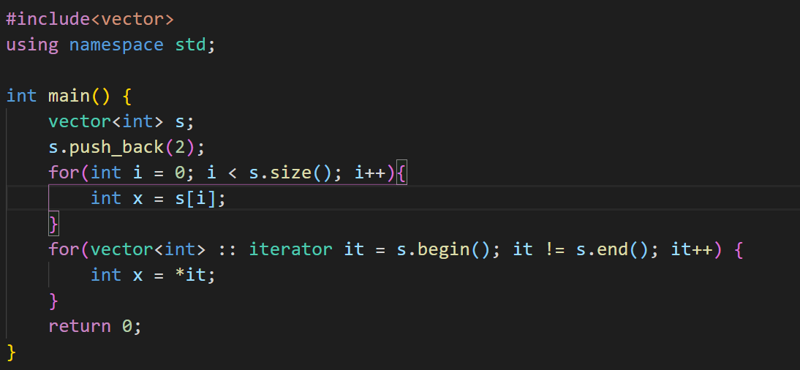
STL vector
可动态变长的数组，节约空间
#include <vector>
vector <int> S; 访问元素时和数组一样：S[0]……S[n-1]
S.push_back(x) //向表尾插入x
S.size() //表长

Slide 5
STL set
描述一个集合
set <int> s;
s.insert(int x)//插入元素
s.erase(int x)//删除元素
s.find(int x)//查找元素， 获取迭代器
可以通过s.lower_bound(x)查询比大于等于x的最小元素的迭代器
可以通过s.upper_bound(x)查询比x大的最小元素的迭代器
可以通过迭代器从小到大遍历集合所有元素
for(set<int>::iterator it=s.begin();it!=s.end();it++)

Slide 6
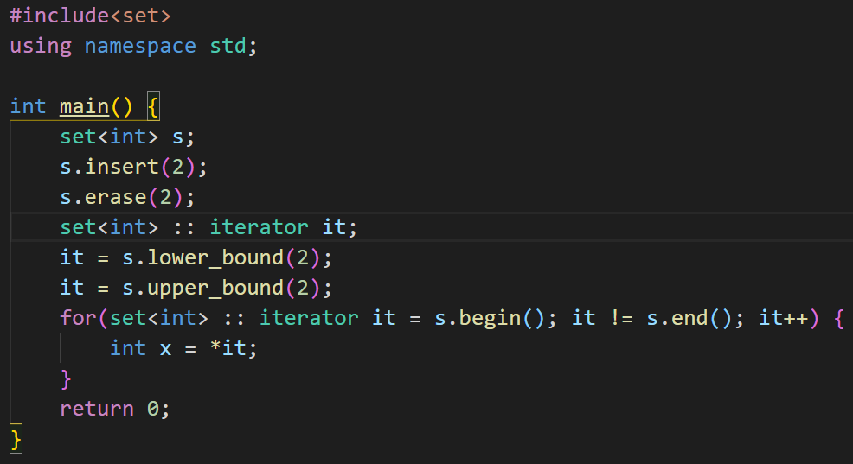
STL set
描述一个集合
set <int> s;
s.insert(int x)//插入元素
s.erase(int x)//删除元素
s.find(int x)//查找元素， 获取迭代器
可以通过s.lower_bound(x)查询比大于等于x的最小元素的迭代器
可以通过s.upper_bound(x)查询比x大的最小元素的迭代器
可以通过迭代器从小到大遍历集合所有元素
for(set<int>::iterator it=s.begin();it!=s.end();it++)

Slide 7
STL map
map <const Key,T>描述的是Key到T的映射 例如：
map <string,int>m;
m[“hello”]=1;//插入
m.erase(“hello”)//删除
按照key的顺序进行存储
遍历和查找同set

Slide 8
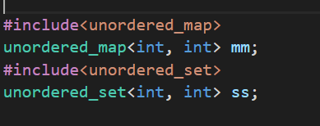
unordered
不能按照键值对的顺序进行遍历

Slide 9
STL string
string可以看成是字符的vector，支持vector上的各种操作。与数组相比，string支持字符串的拼接
#include <string>
string s1,s2;
s2=“a”;
cin>>s1;//读入方式
s1+=s2;//拼接
cout<<s1;//输出

Slide 10
STL stack 栈
#include <stack>
stack <int>S;
s.push(x)//入栈
s.pop()//出栈
s.top()//访问栈顶
s.empty()//栈空返回true
s.size()//返回栈元素个数
栈的性质：后进先出
1 | 2 | 3 | 4 | 5
弹出
1 | 2 | 3 | 4
插入6
1 | 2 | 3 | 4 | 6

Slide 11
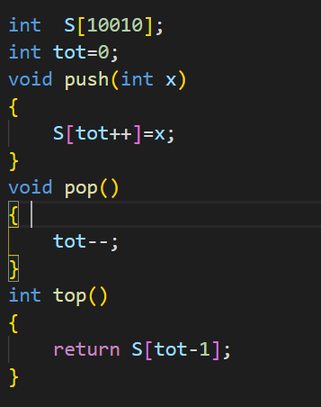
数组模拟栈

Slide 12
hdu 1870
( )代表包裹 B代表礼物，给定一个序列，至少要拆多少个包裹才能得到礼物
((((B)()))())
4
(B)
1
理解括号序列，将序列中删去紧密相连的（），其余部分仍为合法的括号序列，这就是用栈去检测括号序列合法性的原理。

Slide 13
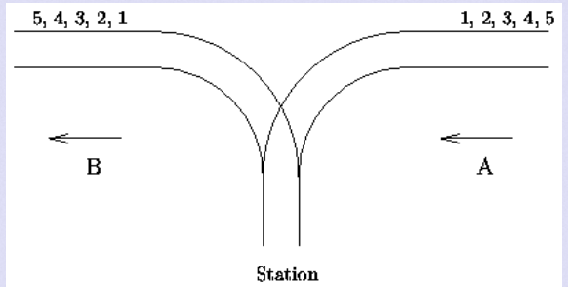
POJ 1363
现有一个火车站，中间有一段铁轨同时通往入口和出口。火车按照1~n的顺序入站，问是否有可能形成给定的出站序列
1 2 3 4 5 可以
5 4 1 2 3 不可以
压栈-判断（弹出）-压栈-判断-弹出-（压栈）-判断-……

Slide 14
STL queue 队列
#include <queue>
queue <int>S;
s.push(x)//入队列
s.pop()//出队列
s.front()//访问队首
s.back()//访问队尾
s.empty()//队列空返回true
s.size()//返回队列元素个数
队列的性质：先进先出
1 | 2 | 3 | 4 | 5
弹出
2 | 3 | 4 | 5
插入6
2 | 3 | 4 | 5 | 6

Slide 15
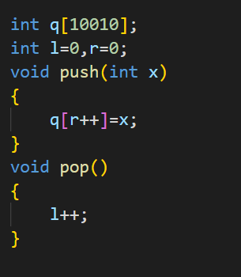
队列的数组实现

Slide 16
HDU 1276
某部队进行新兵队列训练，将新兵从一开始按顺序依次编号，并排成一行横队，训练的规则如下：从头开始一至二报数，凡报到二的出列，剩下的向小序号方向靠拢，再从头开始进行一至三报数，凡报到三的出列，剩下的向小序号方向靠拢，继续从头开始进行一至二报数。。。，以后从头开始轮流进行一至二报数、一至三报数直到剩下的人数不超过三人为止。
给定新兵人数，输入最后剩下的新兵的编号
20
1 7 19

Slide 17
STL priority_queue 优先队列
优先队列的性质：
无论在任何时刻，队首元素都是队列元素中最大的那个（大根堆）
想选用小根堆可以将元素取反
#include <queue>
priority_queue <int>S;
s.push(x)//入堆
s.pop()//出队列
s.top()//堆顶
s.empty()//堆空返回true
s.size()//返回队列元素个数

Slide 18
HDU 4393
n个人同时出发赛跑，每个人第1秒速度为ai，1秒后速度为bi。每一秒干掉跑在最前面的人。问干掉人的顺序
人数50000 ai<=500 bi<=100
注意bi的取值范围是很小的，可以按bi维护100个优先队列（按ai大小），然后归并

Slide 19
单调队列
性质：队列元素单调递增（或递减）
实现（递增）：插入x时若队尾元素比x大，则不断将x弹出
插入3
1 | 2 | 4 | 7 | 9
1 | 2 | 3

Slide 20
算法设计与分析 期末考试
小明N天每天想吃一个苹果。小明每天也可以买任意多苹果，但是苹果的价格每天都在变化。买到的苹果最多可以保存k天。小明想知道最便宜需要花多少钱？
目的：给出a[N] 求在每个k长子序列中的最大值
目的：在每一天要知道未来k天

Slide 21
给定一个M*N的二维数组，求其所有K*K子数组的最大值

Slide 22
POJ 3250
一群高度不完全相同的牛从左到右站成一排，每头牛只能看见它右边的比它矮的牛，若遇到一头高度大于或等于它的牛，则无法继续看到这头牛后面的其他牛。
给出这些牛的高度h_{i} ，求每头牛可以看到的牛的数量的和。
1 ≤ N ≤ 80,000 1 ≤ h_{i} ≤ 1,000,000,000

Slide 23
并查集
需要对一堆集合进行两个操作：
1.查询两个元素是否在同一个集合
2.合并两个集合

Slide 24
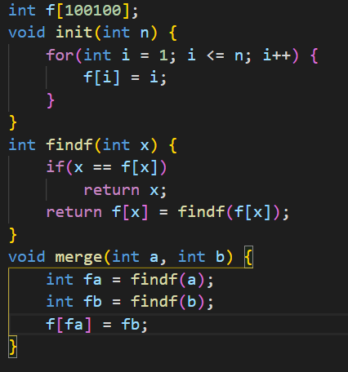

Slide 25
N个人，初始互相都不是朋友，给M次操作，使得两人成为朋友（朋友的朋友也是朋友）。
M次操作后，问是否所有人都是朋友？

Slide 26
HDU 6795
给N个人，每个人拥有2或1的能力值。要求组成三人小队，保证小队能力值大于等于5，且三人互相不是朋友。
初始N个人都不是朋友，给定N-1次操作，介绍两个人成为朋友。（朋友的朋友也是朋友）
每次操作后，询问还能组合出多少个合法小队

